Slide 1
Рекомендации для родителей: «Учимся мириться со сверстниками»
Выполнил: воспитатель
Карпенко О.С.

Slide 2
Конфликт-это неизбежная часть детства, поэтому неизбежно предупредить и обезвредить все конфронтации, с которыми столкнулась ваша кроха. В ссорах со сверстниками ребятишки учатся находить компромиссы, отстаивать своё мнение.

Slide 3
Иногда родители считают, что ребенок, когда ходит в детский сад, автоматически учится там дружить. На самом деле, это не так. Давайте остановимся на этом вопросе поподробнее. Что такое дружить? Дружить-достаточно сложное умение. Прежде всего, для дружбы нужна гибкость. Иногда –нет. Получается, что для дружбы нужно уметь уступать, с одной стороны, и предлагать своё-с другой. Получается, что научить малыша дружить и общаться с детками- все-таки задача семьи. А детский сад-тренировочная площадка для умения дружить. Но часто нужно учить и идти на примирение, учить мириться, признавать свои ошибки. Нередко признание ошибок это первый шаг к решению проблемы. Детские конфликты являются не просто мелкими в жизни ребёнка, с ними связано построение отношений с коллективом в целом. Но прежде чем перейти непосредственно к игровым способам решения детских конфликтов, остановимся на стиле поведения, которого должны придерживаться взрослые,наблюдающие ситуацию ссоры.

Slide 4
Правило №1 Не всегда следует вмешиваться в ссоры между детьми. Ведь как в любой другой деятельности, можно научиться решать конфликты только путём участия в них. Не мешайте получать детям такой жизненно важный опыт. Однако бывают ситуации, когда вмешательство взрослого может привести к серьезным проблемам для физического и эмоционального благополучия детей. Так, если один из ссорящихся значительно младше или слабее другого участника конфликта и при этом они весьма близки к выяснению отношений кулаками, то нужно остановить их и постараться перевести ссору опять в речевое русло. То же относится к ситуации взаимодействий двоих ребят, один из которых традиционно оказывается побежденнным в споре и вынужден все время уступать. В этом случае, если вы не вмешаетесь в течении спора, то у одного из детей может развиться робость и не уверенность в своих силах и даже в своих правах

Slide 5
Правило №2
Вмешиваясь в детский конфликт, никогда не занимайте позицию одного из ребят, даже если вам кажется очевидным, кто здесь прав, а кто виноват. Ведь для ребёнка, ведущего себя не правильно, это совсем не так просто. Поэтому ваш скорый суд он воспримет, как несправедливость и пристрастность., а значит не станет продолжать общение, в котором вы выступаете арбитром. Постарайтесь объективно разобраться в причинах конфликта и его течении, тем более, что обычно взрослые видят лишь часть «айсберга», а эта надводная часть далеко не всегда позволяет судить об истиных проблемах и вкладе детей в конфликт.

Slide 6
Правило №3
Разбирая конкретную ситуацию ссоры, не стремитесь выступать верховным судьёй, определяя правых и виноватых и выбирая меру наказания. Лучше не делать из личных конфликтов аналог юридического разбирательства. Попробуйте приучить детей к мысли, что, кто бы ни начал ссору, ответственность за дальнейшее развитие событий всегда несут двое. Поэтому, вмешиваясь в общение детей, старайтесь показать им, как можно найти способ выхода из трудной ситуации, который устроил бы обоих. Сделайте акцент не на «кто виноват?», а на «Что делать?». Направить в это русло внимание поссорившихся и жаждущих отмщения ребят часто помогает чувство юмора. Если вы пошутите и покажите ситуацию в забавном свете, то сразу заметите, как вместе со смехом у детей постепенно меняется их эмоциональное состояние.

Slide 7
Правило №4
Помогая детям выйти из конфликта и освободиться от накопившейся обиды и злости, следите за тем, чтобы они не переходили на личности. Говоря о том, что их огорчило или возмутило, Они должны описывать именно действия и слова партнера, а не его физические или личностные недостатки. То есть допустимо, когда ребенок жалуется на то, что другой наступил ему на ногу или грубо ответил, но старайтесь не допускать выражений типа: «Да он медведь косолапый!» или « Он всегда такой нервный и грубиян!»

Slide 8
Правила №5
Если вы стараетесь помочь урегулировать конфликт между двумя своими собственными детьми, то приложите усилия, чтобы у ребят не возникло ощущения, что одного из них (кто оказался не виноват или чья вина меньше) вы любите больше. Не забудьте в слух объяснить своим детям, что вы очень любите их обоих, что бы они ни сделали, и поэтому их ссоры очень часто вас огорчают. Даже когда вы считаете, нужным наказать одного из ребят, все равно напомните ему, что вам это неприятно, вы его очень любите и надеетесь, что он поймет пользу наказания и исправится. Также позаботьтесь о том, чтобы у вашего единственного сына или дочери не возникло сомнений в крепости родственных отношений, если решаете конфликт между вашим ребенком и его приятелем.

Slide 9
Способы примирения детей: Чтобы быстро примирить и научить детей прощать друг друга, нам поможет милое, яркое пособие "МИРИЛКА", его можно изготовить своими руками.

Slide 10
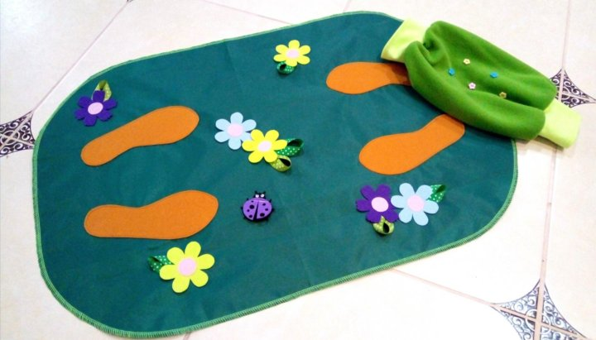
«Ковер мира» Для того, чтобы помириться друг с другом, дети берут коврик, раскладывают его, садятся на него и обсуждают возникшие проблемы, ссоры. Затем дети мирятся, произнося при этом «мирилку».

Slide 11
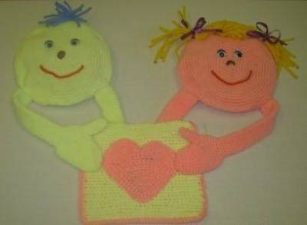
«Мягкая мирилка».
Для того, чтобы помириться друг с другом, дети кладут свои ладони на сердечко и произносят стишки – мирилки. Испытывая дополнительно тактильные ощущения от мягкой игрушки, дети не только забывают обиды, но и стараются поиграть с забавными человечками

Slide 12
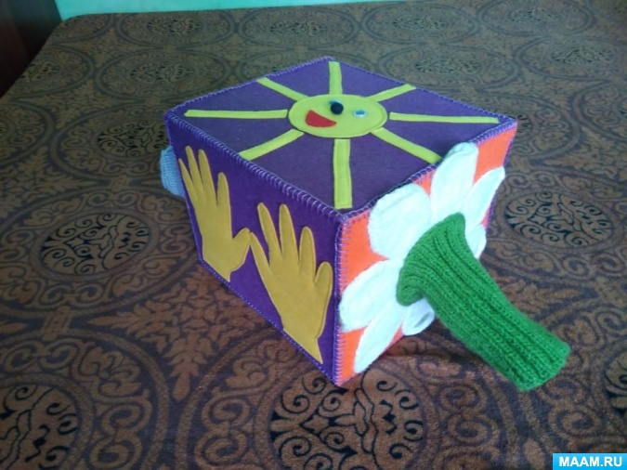
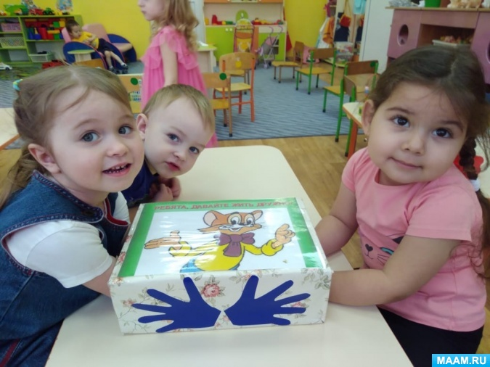
«Коробка-мирилка»
Дети просовываю руки в прорези или рукава мирилки и здороваются или мирятся различными способами: пожать руку (как деловые партнеры), хлопнуть ладонью об ладонь товарища (как спортсмены), соприкоснуться двумя кулаками (как боксеры), прикоснуться только мизинцами, погладить ладонь, прикоснуться подушечками пальцев, сложить «замочек» из рук и др.

Slide 13
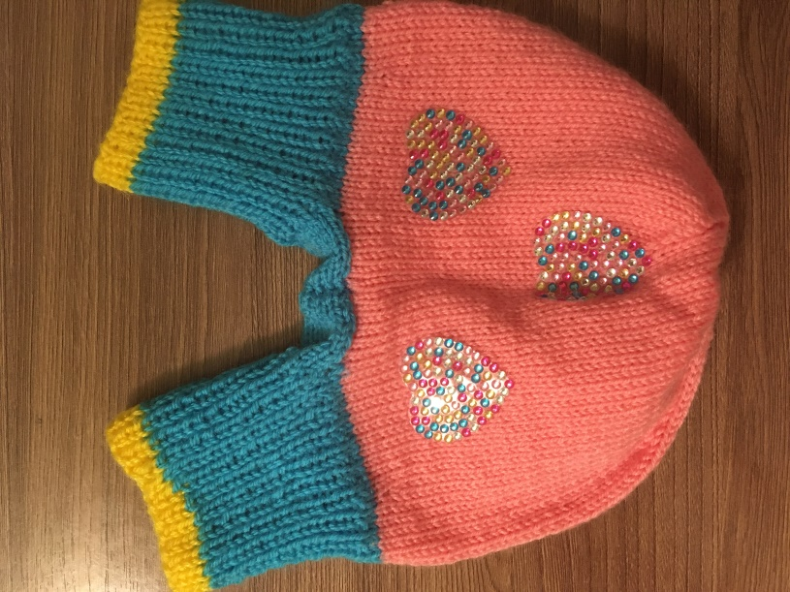
«Варежка-мирилка»
Для того, чтобы помириться друг с другом, дети надевают на руки «Варежку-мирилку» и пожимают друг другу руки. Каждому малышу даётся возможность высказать и сообщить, почему произошла ссора. Пока один говорит, другой должен внимательно слушать и не перебивать. Затем внутри варежки дети пожимают друг другу руки и произносят стишки-мирилки, обнимаются.

Slide 14
Стихи «Мирилки»
Мирилки -это короткие стихотворные строчки, которые приговаривают дети после ссоры. Своё название мирилки получили от слова " мир " - мириться, дружба. Невозможно обойтись без ссор в детской компании, но главное научить малышей всегда мириться.
Тёплый лучик
Солнце выйдет из-за тучек, Нас согреет тёплый лучик. А ругаться нам нельзя, Потому что мы друзья.
Пальчик за пальчик
Пальчик за пальчик Крепко возьмем Раньше дрались,

Slide 15
Я мирюсь Я мирюсь, мирюсь, мирюсь. И я больше не дерусь. Ну, а если подерусь, В грязной луже окажусь. Мир-миром Мир-миром, вареники с сыром, пирожочки с маслом, а мы друзья навсегда! Хватит нам уже сердиться Хватит нам уже сердиться, Веселятся все вокруг! Поскорей давай мириться: -Ты мне друг! -И ты мне друг! Мы обиды все забудем И дружить как прежде будем!

